Slide 1
人员车辆进出管理系统

Slide 2
01
整体设计
02
内部人员进出场景
目录
CONTENTS
03
外部人员进出场景
04
人员管理PC端
05
设备方案

Slide 3
整体设计
简介：
外来人员管理系统为了更好地对访客记录进行管理，从访客预约登记、审核人审核、身份验证、访客授权通行各个环节互为依托，实现外来人员通过二维码和身份证方式快速识别身份，最大程度减少拜访期间人员接触，通过内在关联的纽带，共同组成完整的适合具体应用的解决方案。
系统既着眼于技术，又着眼于管理和体制的创新，确保信息化与先进的管理模式相匹配，逐步实现“安全管理与生产作业相结合同步管控”，降低能耗，减少成本，提高工作效率。立足创新，站在更高层次、更高标准上，突破传统模式和既有操作模式的界限，确立外来人员管理系统项目建设的新思路

Slide 4
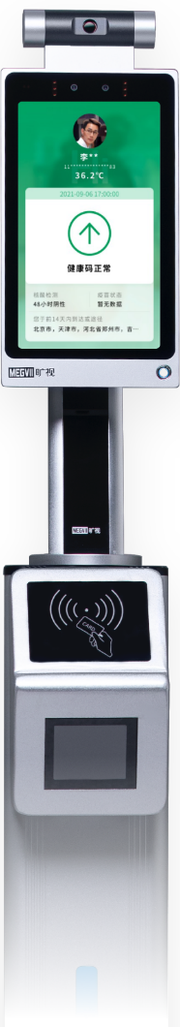
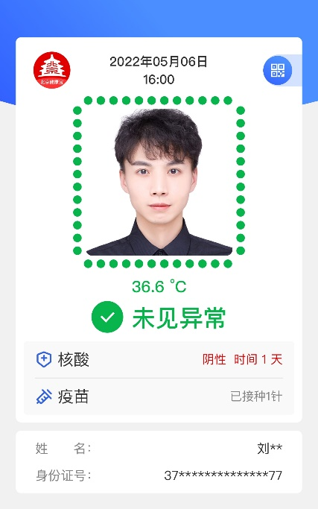
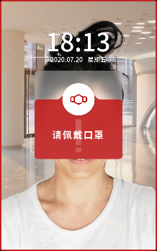
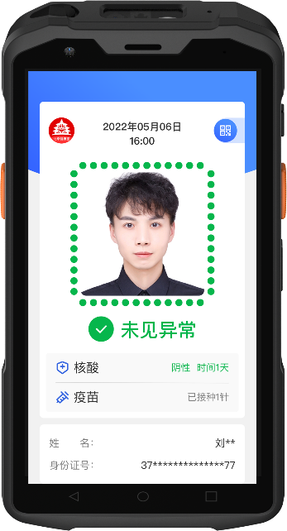
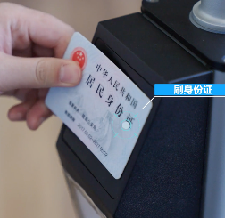
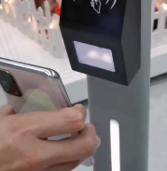

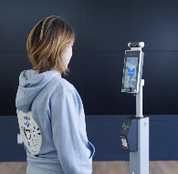
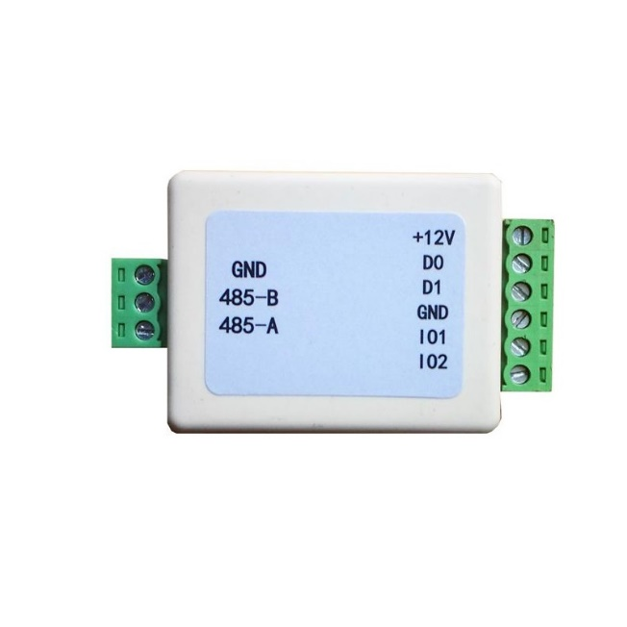
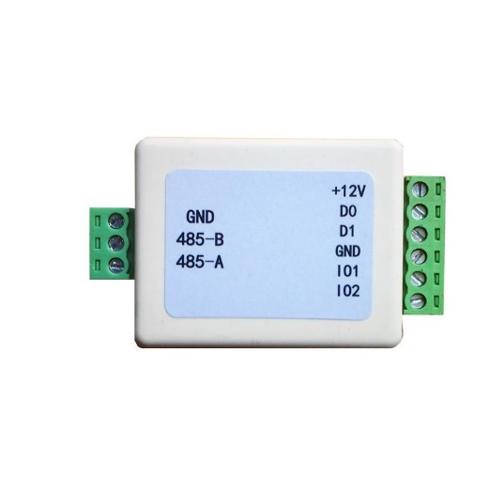
整体设计-8项全能的方案
2 种识别能力：
测温
口罩检测
4 种身份识别能力：
刷身份证
扫健康码
刷卡
刷脸
2 种门禁控制能力：
（手持式终端）
（立柱式终端）
门禁输出
韦根输出

Slide 5

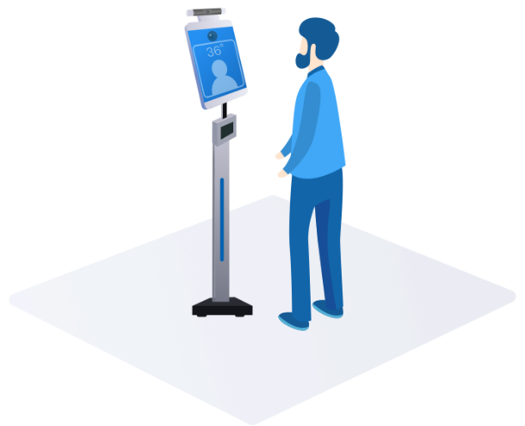


整体设计-可提供三套设备方案
立柱式
闸机式
手持式
一体式立柱外观，便携易部署，性价比高。适用于门禁、开放式出入口，可为外来人员降本增效。符合各地「电子哨兵」或「数字哨兵」政策。
与闸机融为一体，适用于强管控的出入口场景。基于「 通行逻辑」的组合设计，可以做到无人值守的出入口管控。是常态化出入口的省心选择。
单手持握，4G 无线，小巧轻便。适用于在道闸出入口核验司机等被核验人不方便移动的进出场景，提升进出体验。

Slide 6
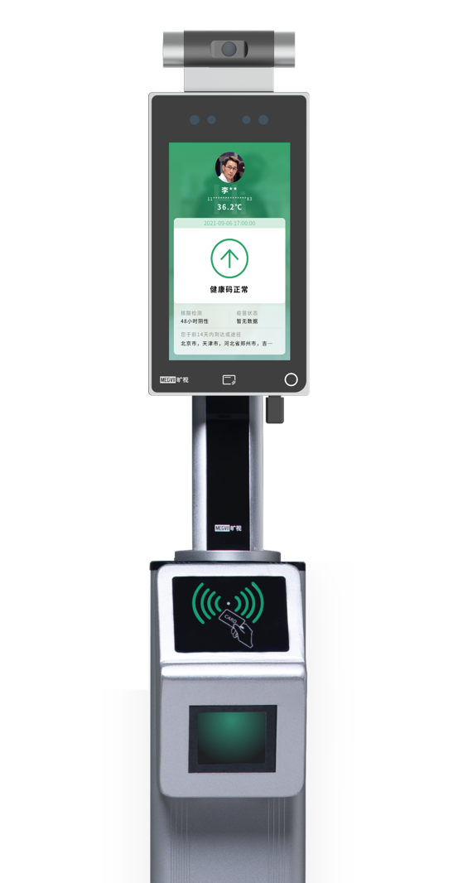


整体设计-立柱式设备构成
① 测温模组
±0.2 ℃ 误差，精准测量额温
② 人脸识别双目防伪摄像头
支持活体防伪，用于 1:1 身份核验
③ 面板机屏幕
用于展示体温、健康码、核酸、疫苗等信息。屏幕尺寸有 7 吋、8 吋 可选。
④ 最高可达 IP65 防护等级
日晒、雨淋、风吹皆可使用
⑤ WiFi 网络无线连接（亦可通过 4G 路由器实现无 WiFi 接入）
方便移动化部署
⑥ 身份证读卡器
用于读取身份证
⑦ 二维码读卡器
用于反扫健康码

Slide 7




进出场景——立柱式用户使用流程
1. 走向人脸识别面板
2. 人脸识别或刷二维码
3. 获取并显示通行结果
4. 人工放行
36.6 ℃
反扫二维码码，测温

Slide 8
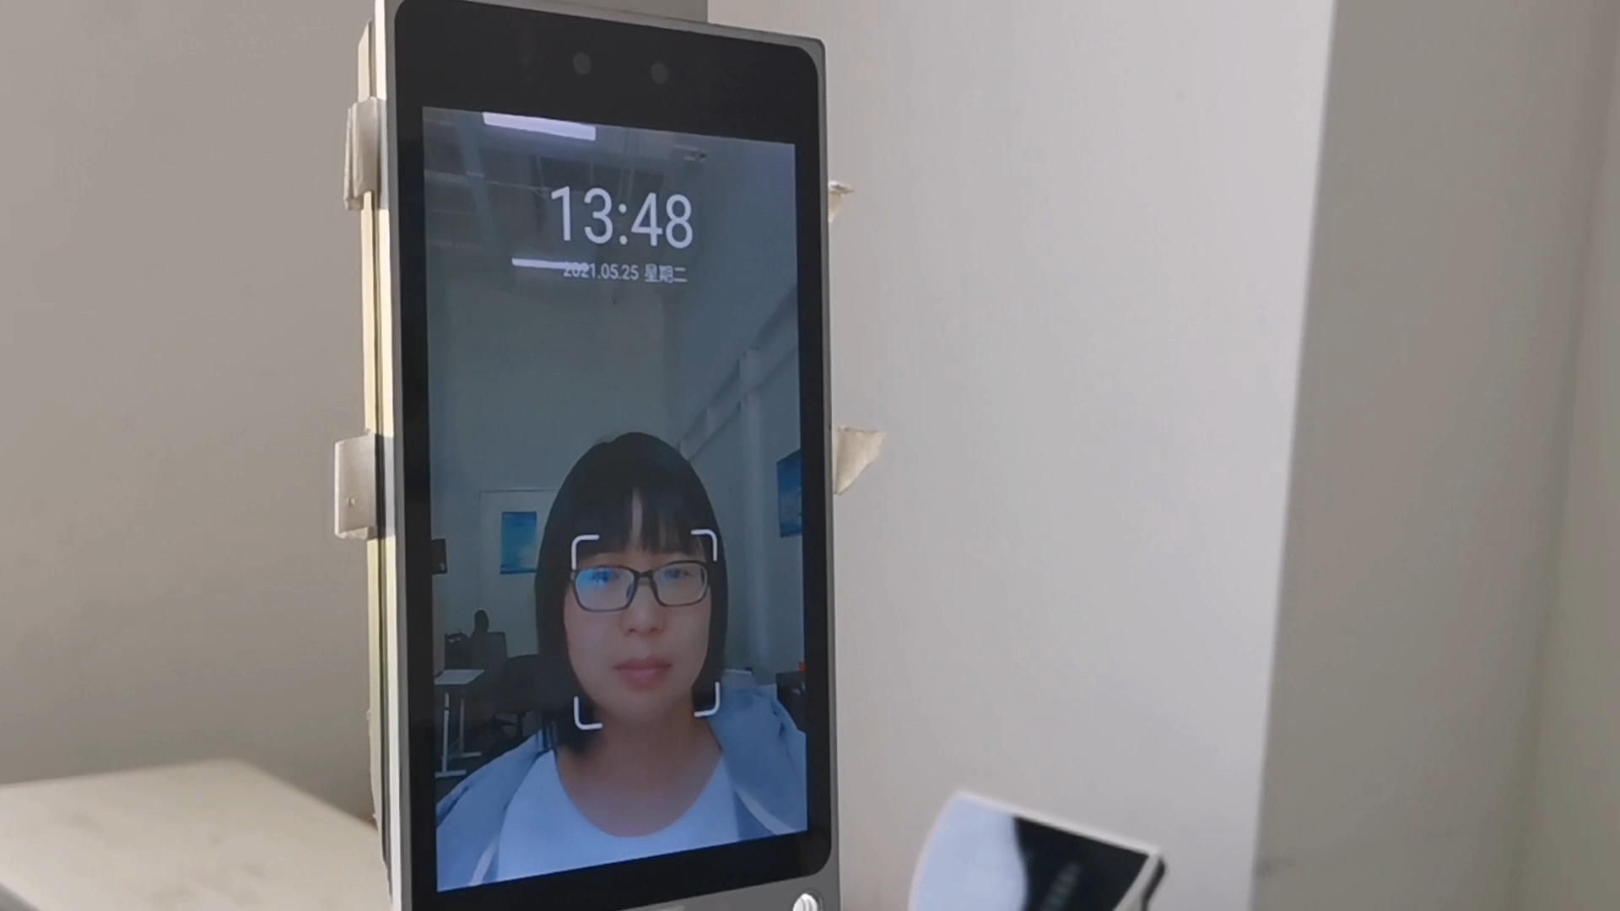
进出场景——立柱式用户使用场景
立柱式方案
√ 轻便、高性价比
√ 支持刷身份证、扫健康码核验
√ 可减轻防疫人员部分工作量

Slide 9
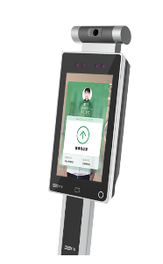
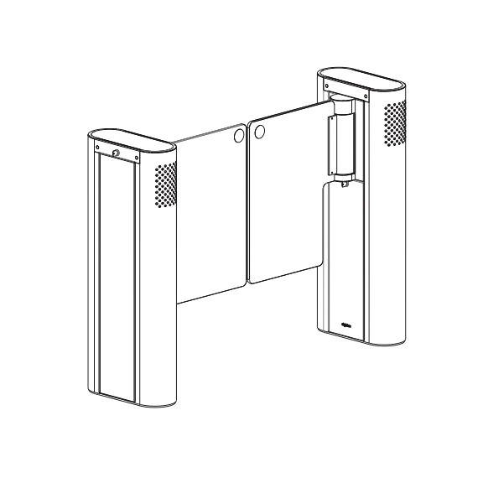
整体设计-闸机式设备构成
① 测温模组
±0.2 ℃ 误差，精准测量额温
② 人脸门禁一体机
用于 1:N 白名单通行
③ 嵌入式身份证读卡器
用于读取身份证

Slide 10

进出场景——闸机式用户使用流程
1. 走向防疫闸机
2. 刷身二维码 或 刷脸
3. 获取并显示防疫数据
4. 闸机自动放行
36.6 ℃
刷二维码，人证核验，测温
36.6 ℃
刷脸，测温
（需提前录入人脸和身份证号）

Slide 11
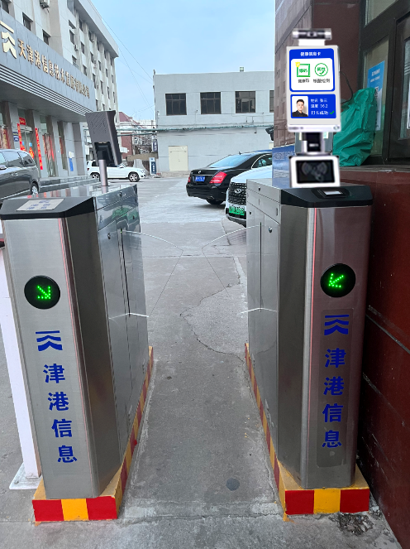
进出场景——闸机式用户使用场景
闸机式方案
√ 与闸机融为一体
√ 支持刷脸* 和刷身份证
√ 可实现自助防疫通行，节省人力

Slide 12
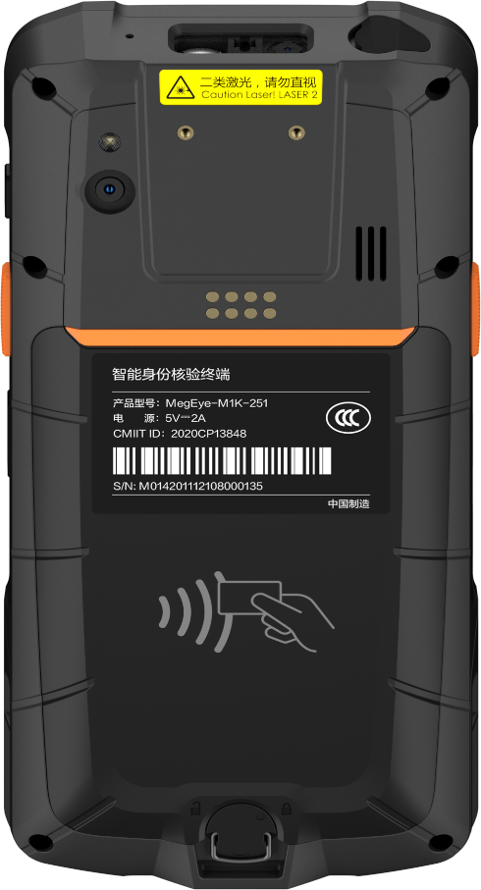
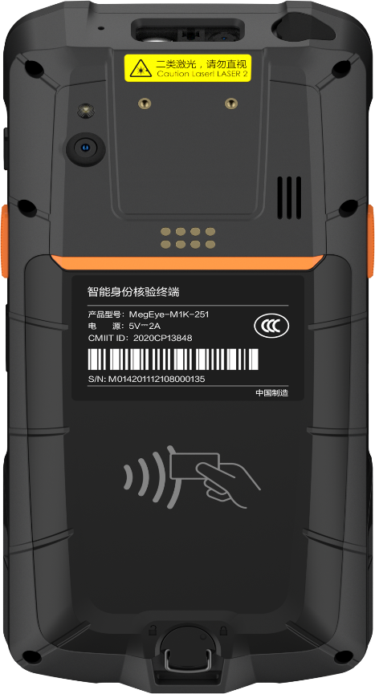
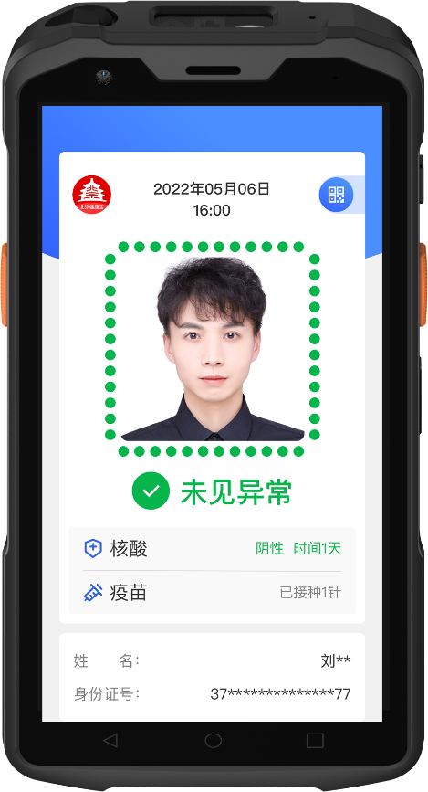
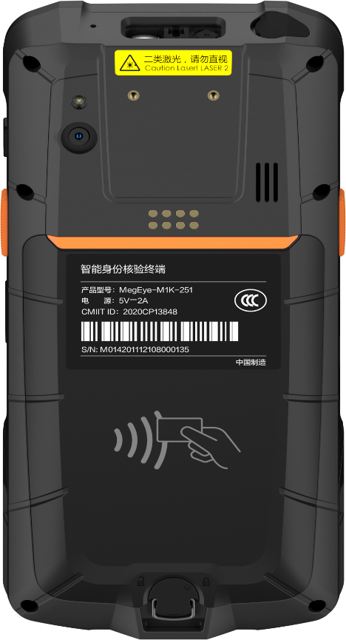
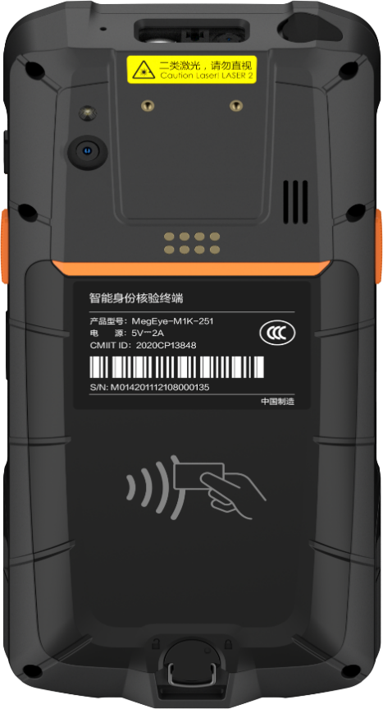
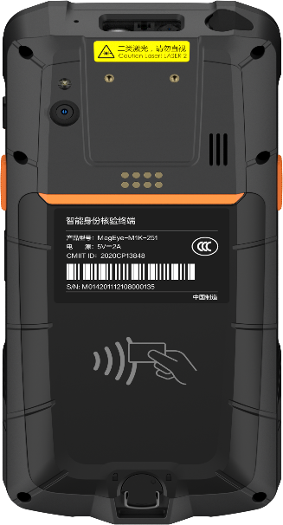

整体设计-手持式设备构成
②
两款设备，两种功能：
M1K-251-T（测温款）
M1K-251
① 二维码读头
测温模块
摄像头模块
用于反扫健康码
用于检测腕温
④ 内置扬声器
用于给出声音反馈提示
③ 液晶屏幕
用于展示体温、健康码、核酸、疫苗等信息。
⑥ 身份证读卡器
用于读取并在线验证身份证
⑤ 最高可达 IP65 防护等级
日晒、雨淋、风吹皆可使用
⑦ 4G + WiFi 网络无线连接
方便移动化部署

Slide 13




进出场景——手持式用户使用流程
1. 刷身份证 或 扫二维码码
2. 测温
4. 人工放行
刷身份证
36.6 ℃
反扫二维码

Slide 14
01
整体设计
02
内部人员进出场景
目录
CONTENTS
03
外部人员进出场景
04
人员管理PC端
05
设备方案

Slide 15
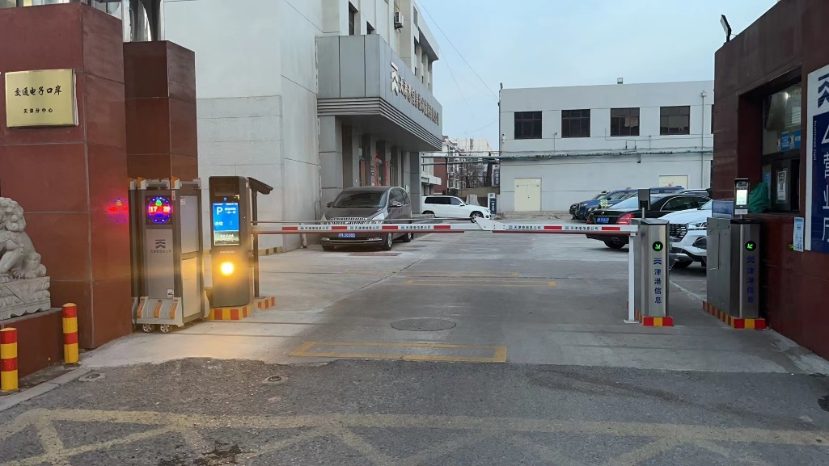

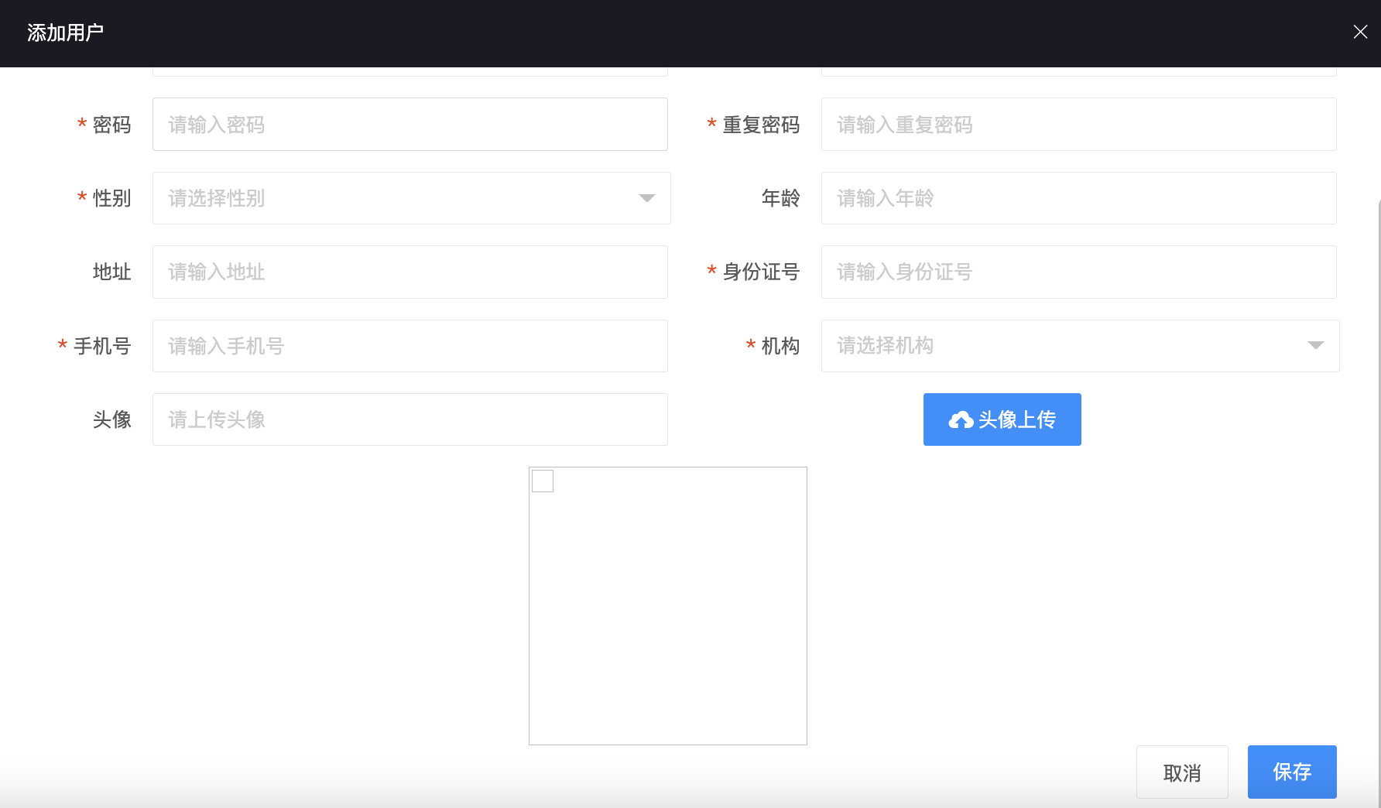
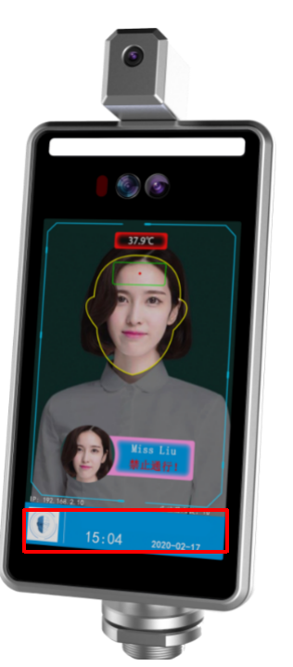
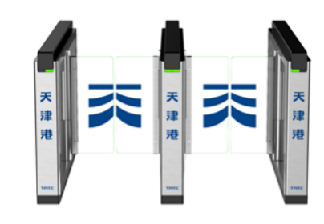
内部员工进出流程
内部车辆进出：
通过录入人员车辆信息，自动识别内部员工车牌号，识别后，自动抬杆。
进/出场
系统录入内部员工资料
（1）维护基础信息
（2）上传员工头像
（3）车牌号信息
内部人员进出：
过录入信息校验头像，识别后闸机自动放行

Slide 16
内部员工进出场景
闸机通过识别人员头像核实内部员工信息后，自动开闸放行
、

Slide 17

内部车辆进出场景
闸机识别车牌号，匹配系统中是否为内部车辆或有效的访客车辆信息，是被后进行抬杆放行。

Slide 18
01
整体设计
02
内部人员进出场景
目录
CONTENTS
03
外部人员进出场景
04
人员管理PC端
05
设备方案

Slide 19
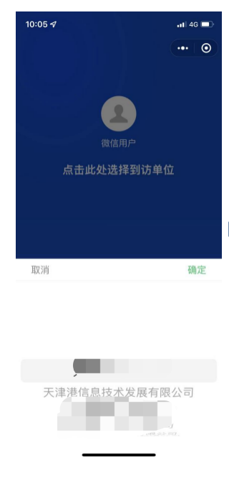
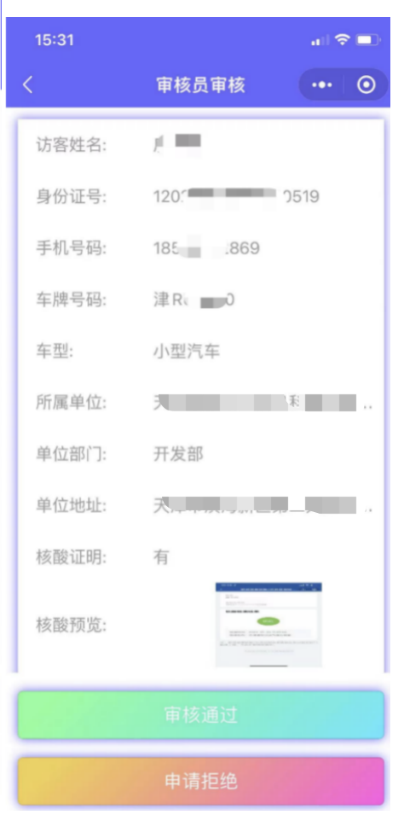
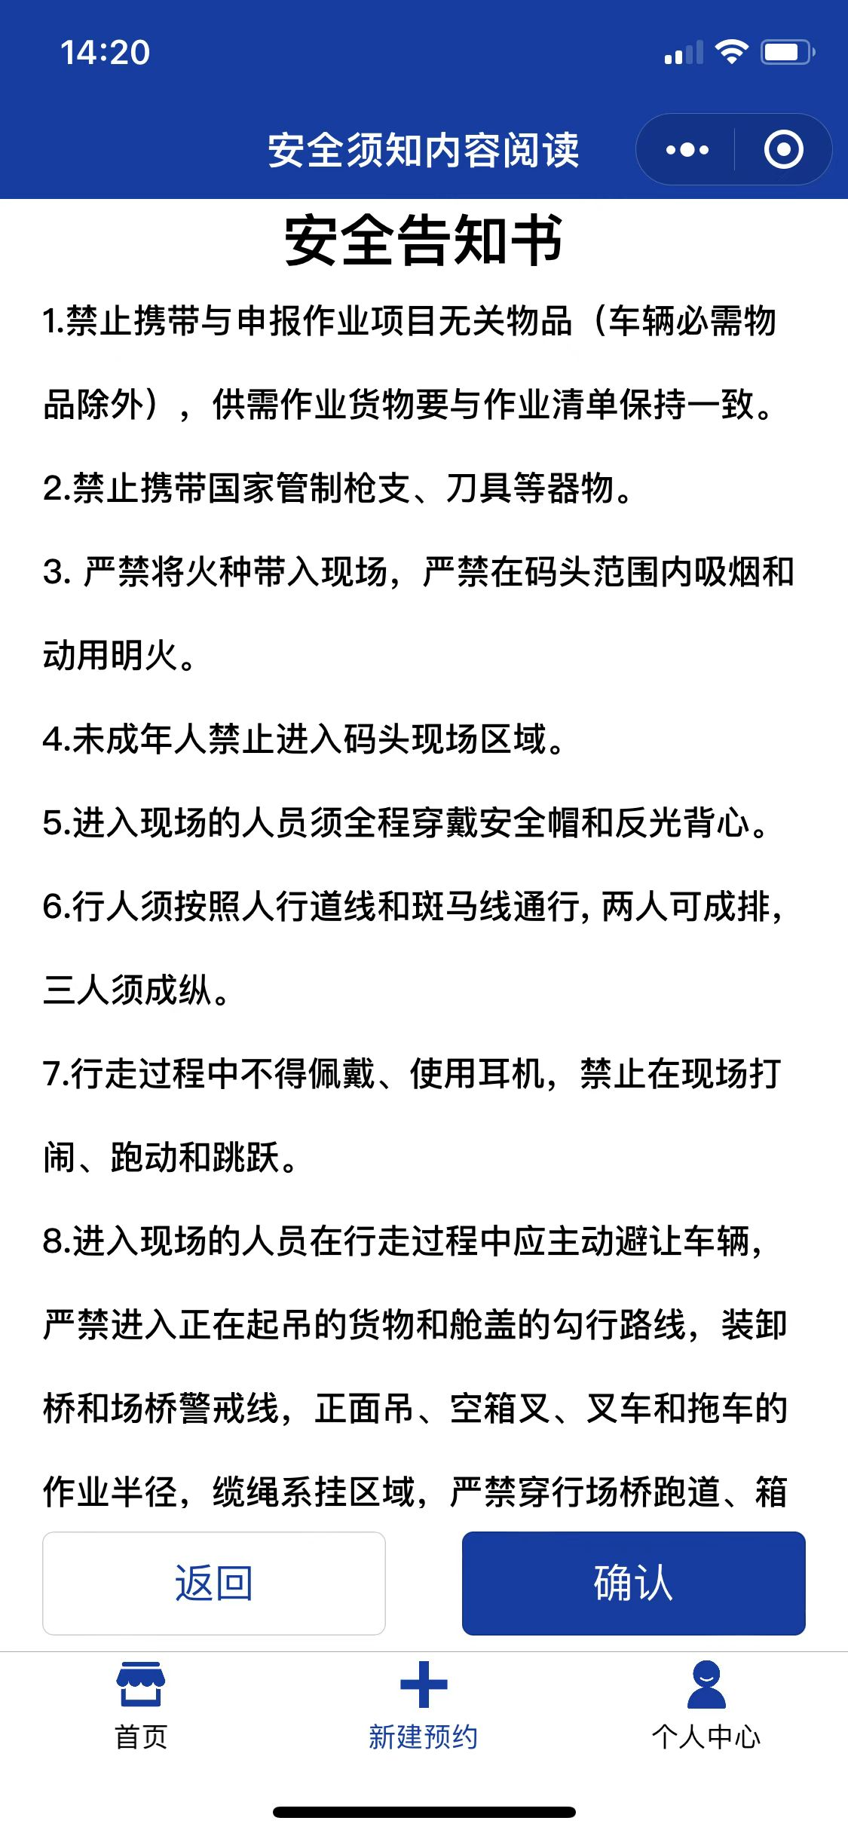
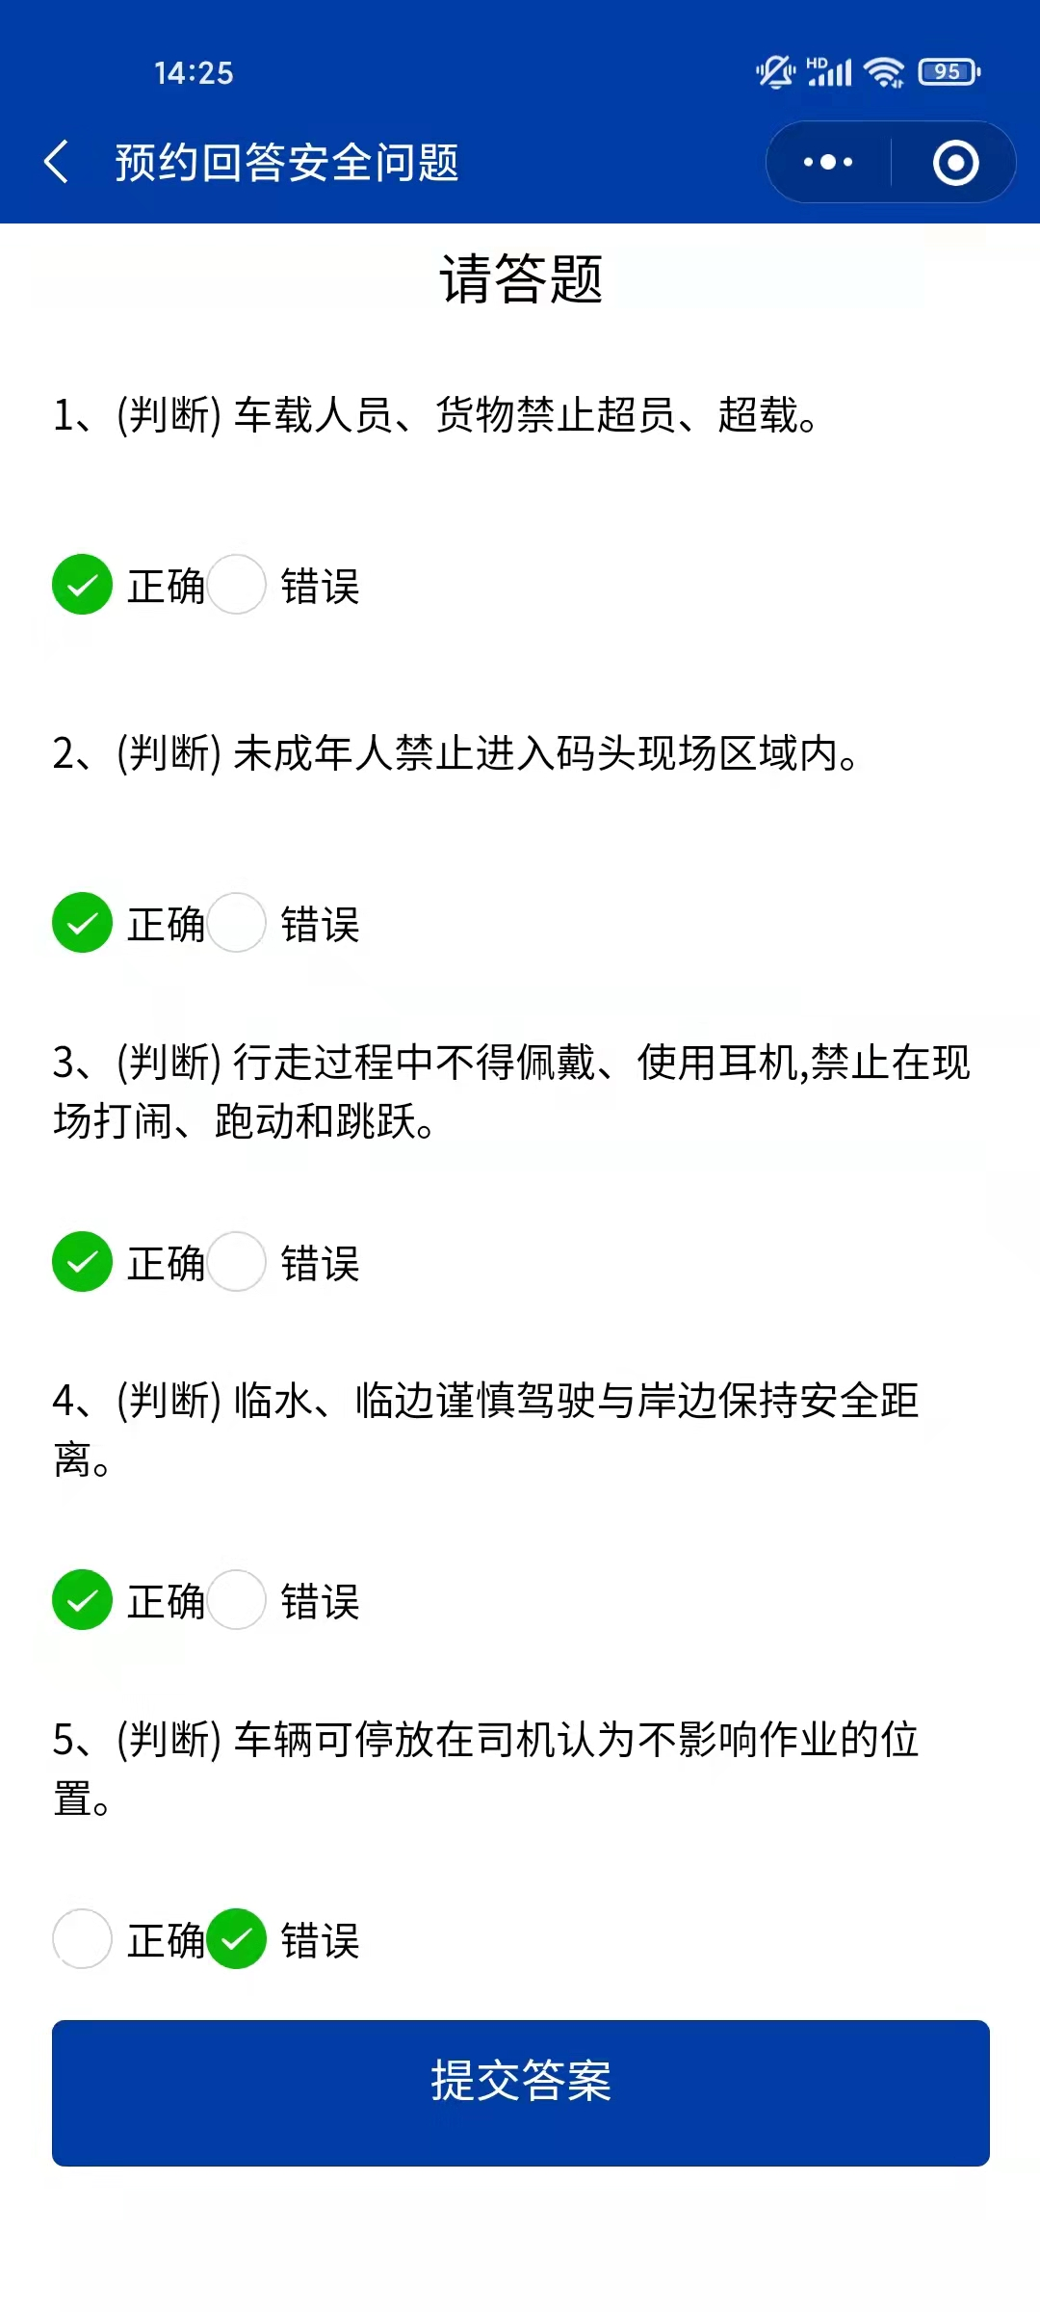
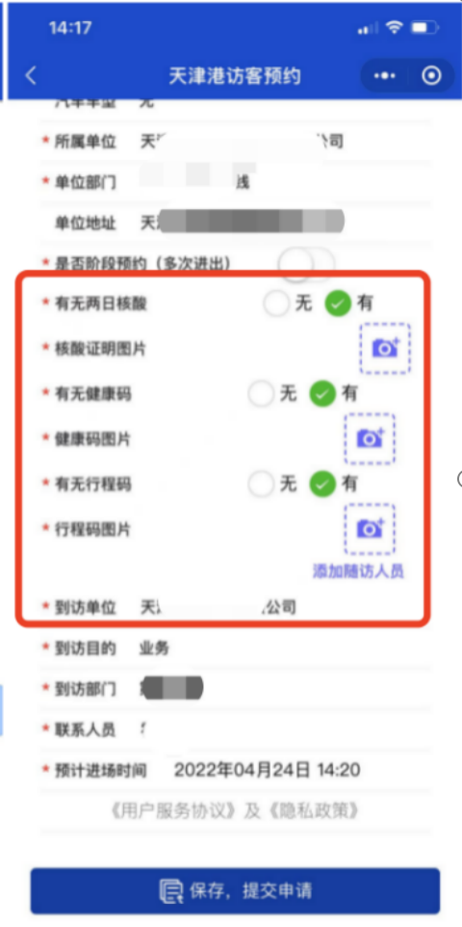
小程序外来访客预约流程
选择拜访单位
（1）外来人员选择拜访单位
（2）被拜访人审核选择本公司
安全告知书，安全知识答题
（1）选择拜访单位并学习该公司的安全告知书
（2）安全知识答题
小程序线上预约
（1）填写预约资料
（2）可选择上传健康码截图、行程码截图、核酸证明截图
审核员审核信息
（1审核预约资料，通过/不通过

Slide 20
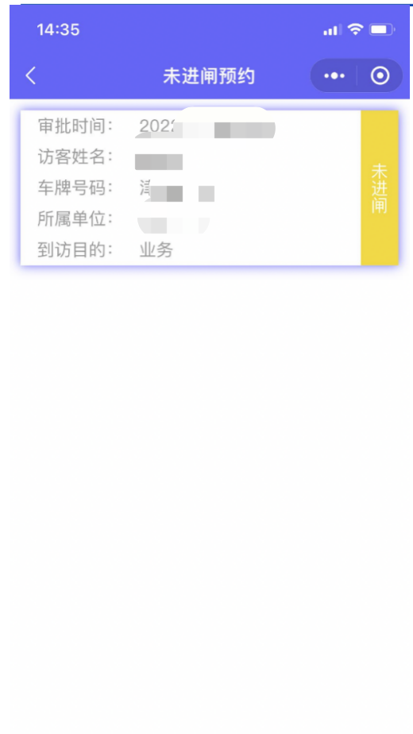
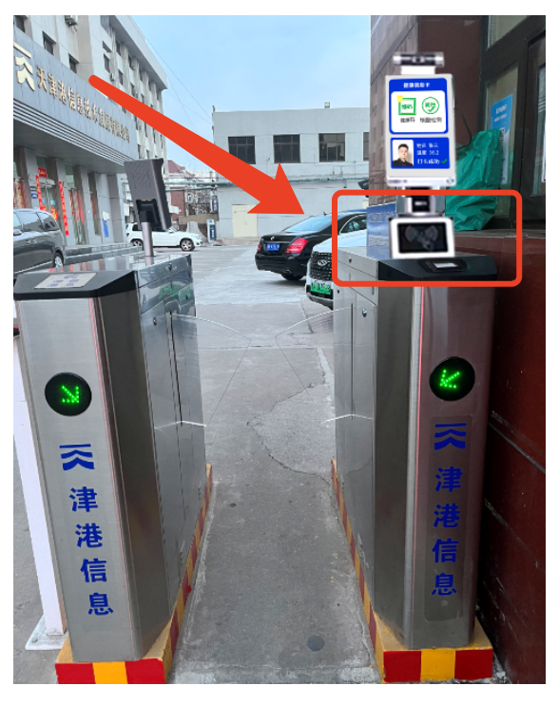

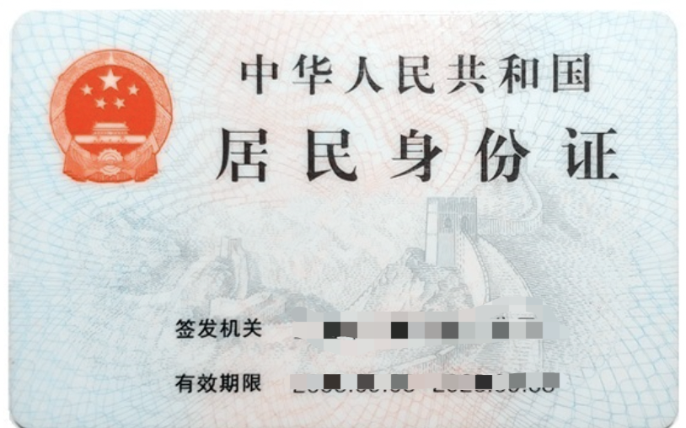
小程序外来访客鉴权流程
预约审核
（1）审核通过，未进闸状态。
（2）可进行拜访可选多种方式鉴权，小程序扫场所码鉴权、身份证原件鉴权、二维码鉴权
校验方式①：二代身份证
外来人员：访客人员使用身份证原件，主机扫描闸机身份证识别模块位置，进行鉴权进闸/出闸
校验方式②：预约凭证二维码
外来人员：无携带身份证外来人员可通过小程序预约凭证二维码，扫码闸机识别模块，进闸/出闸。

Slide 21
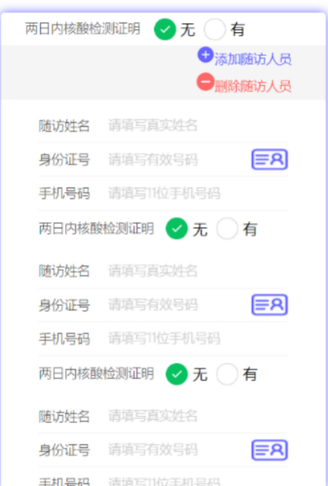
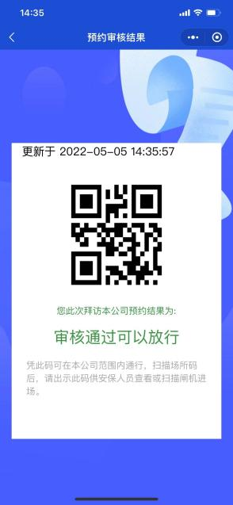
进出场景——外来人员进出场景
方式一：身份证模块设备鉴权
（1）使用二代身份证原件，贴合闸机身份证识别模块鉴权
外来人员
方式二：预约凭证二维码设备鉴权
（1）预约凭证二维码，贴合闸机二维码识进行鉴权
小程序线上预约/审核
（1）填写预约资料
（2）访客线上预约、被访人线上审核
进/出闸机设备

Slide 22
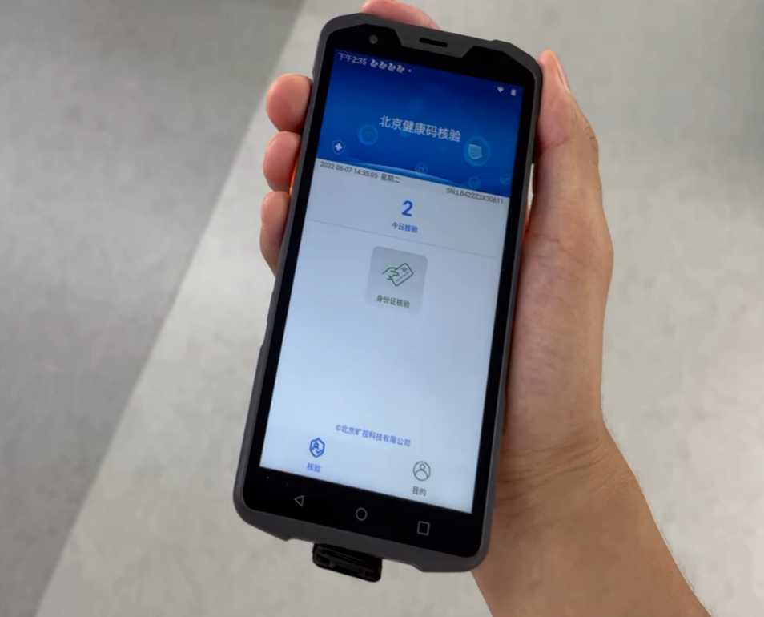
车辆管理——外来车辆进出场景
外来人员车辆
一、司机：需要提前预约审核，抵达目的地后：
步骤1：抬杆器识别车牌号是否预约。
步骤2：保安人员手持移动检验设备，进行司机人员
司机身份校验，校验方式包含：
①二代身份证身份证验证方式
②预约通行凭证二维码验证方式
步骤三：司机身份校验完毕后，抬杆放行。
外来车辆随行人员
随行乘客：一律需要下车走人行通道校验身份：
①二代身份证身份证验证方式
②预约通行凭证二维码验证方式

Slide 23
01
整体设计
02
内部人员进出场景
目录
CONTENTS
03
外部人员进出场景
04
人员管理PC端
05
设备方案

Slide 24
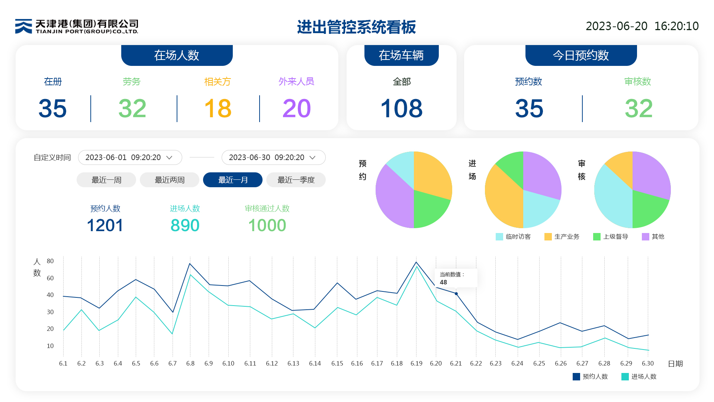
人员管理系统PC端
PC端：
1、首页统计
首页会显示当前在场人数和在场车辆数，并用折线图表示各时间。
2、内部人员信息维护
维护本单位基础人员数据信息。
3、外来人员进出记录查询、预约记录查询。
4、内部人员进出记录查询。
可以根据筛选条件查询记录和导出excel。

Slide 25
01
整体设计
02
内部人员进出场景
目录
CONTENTS
03
外部人员进出场景
04
人员管理PC端
05
设备方案

Slide 26
项目单（车辆控制）
信息公司访客出入智能化建设预估预算
序号 | 功能 | 名称 | 品牌 | 型号 | 规格描述 | 数量 | 单位 | 备注
1 | 车辆控制 | 出口识别摄像机 | 海康 | DS-TCG405-E(国内标配) | 海康：调试方便：采用3.1-6mm电动变焦镜头，支持软件自动调焦，调试更加方便，场景适应性更广 接口丰富：丰富的控制接口，可直接控制道闸开/关，支持外接报警设备、LED显示屏、音频输入输出等 识别车牌种类多：能够识别民用车牌（除5小车辆），新能源车牌，警用车牌，2012式新军用车牌，2012式武警车牌等 | 2 | 台 | 用于不同角度车辆出行判断
2 |  | 停车辅助-立柱 | 海康 | L1300-R117(TCG22X) | 材料：热镀锌、静电喷涂,钢材材质为国际标准低硅低碳高强度钢材Q2355；颜色：白色 | 2 | 个
3 |  | 出入口控制终端 | 海康 | DS-TPE200-S(国内标配) | 机械特性：尺寸：525mm（宽）×170mm（深）×377mm（高） 黑色铝型材外壳、无风扇热设计，保证机器稳定运行。 功耗：峰值60W，平均35W 功能特性：无风扇设计，集成交换机、485接口、报警4进4出、视频HDMI接口，22寸1080p显示屏，配置键鼠套件 | 2 | 套
4 |  | 出入口车检器 | 海康 | DS-TMG022 | 工作频率：77GHz-81GHz；天线发射功率：12. 5dbm；天线增益：10dbi；垂宜方向波束：30° ；水平方向波束：120°；检测距离范围：0.3m至6m (可调)；检测水平范围：-1m至1m（可调）；响应时间：100ms；信号输出：开关量；行人检测率：>99%；车辆检测概率：>99% | 3 | 台
5 |  | 抓拍显示一体机 | 海康 | DS-TMCXX7-XZ | 车辆结构化：支持车型识别，车标识别，车身颜色识别，子品牌检测 黑白名单控制：支持黑、白名单的导入及对比，可直接联动道闸开闸，支持脱机运行； 多种触发模式：支持视频触发、线圈触发、雷达触发等多种触发模式；捕获率高，纯视频识别，纯视频抓拍时可捕获无车牌，捕获率99.9%以上 | 1 | 台 | 识别摄像机、补光灯
6 |  | 出入口车辆放行管理(含4车道授权) | 海康 | 授权 | 1、支持每秒过车处理30条；2、单个岗亭每秒过车处理3条；3、单个岗亭可管理车道数9个；4、支持最大管理车道数量60个；5、支持管理最大固定车管理数量3万辆；6、支持过车数据最大存储7500万条；7、支持过车数据最大保存时长3年。 | 1 | 套
 |  | 基础包 | 海康 | 基础接口平台 | 1、支持管理最大组织数2000个，组织层级最大10级；2、支持管理最大区域数2000个，区域层级最大10级；3、支持管理最大人员数量5万；4、支持管理最大卡片数量5万；5、支持管理最大车辆数量3万；6、支持最大的在线用户数1000个，并发登录用户数50个；7、支持最大事件并发处理500条/秒（不带图片）； | 1 | 套
7
8 |  | 工程施工费 |  |  |  | 1 | 项

Slide 27
项目预估工期
信息公司入口智能化提升工期计划表
硬件及系统
项目/分项内容 | 内容 | 计划天数 | 优先级 | 工作量合计
车辆控制部分 | 设备采购 | 8 |  | 预计16天
 | 拆装 | 3
 | 调试 | 5
人行通道部分 | 设备采购 | 8 |  | 预计16天
 | 拆装 | 3
 | 调试 | 5
管理系统部分 | 系统环境安装 | 5 |  | 预计10天
 | 管理系统安装 | 5
软件部分
一级模块 | 二级模块 | 计划天数 | 优先级 | 工作量合计（天）
数据同步 | 数据初始化(内部员工下发闸机),接口梳理 | 6 | 高 | 2人开发,共计大约12-15天
 | 数据实时同步下发闸机 | 2 | 高
天天迎客小程序 | 数据对接,下发闸机 | 2 | 中
外来人员/身份证 | 身份校验 | 1 | 中
 | 时间段预约 | 1 | 中
 | 常驻白名单 | 2 | 中
 | 失效机制 | 2 | 中
 | 抬杆校验 | 2 | 中
进出规则 | 人迹疫踪每日健康上报 每天 | 2 | 高
 | 核酸证明 7天以内（可配置天数） | 2 | 高
 | 疫苗证明 | 2 | 高
外来人员/小程序 | 进出记录外放接口/视图 | 2 | 中
 | 未携带身份证 现场扫描场所码获取《通行二维码凭证》 | 3 | 中
 | 二维码时间段预约 | 2 | 中
 | 二维码常驻白名单 | 2 | 中
PC端 | 身份证、二维码识别、扫场所码鉴权 | 2.5 | 低 | 前后端开发,大约22天
 | 访客预约记录和访问记录查询 | 2 | 低
 | 车辆记录查询 | 2 | 低
 | 公司内部员工人员基础信息与头像初始化 | 4 | 低
 | 内部员工人脸识别进出闸基础信息、头像下发 | 4 | 低
 | 内部员工车牌信息下发 | 2 | 低
 | 闸机、抬杆硬件设备IP地址、名称、下发配置 | 2 | 低
 | 外来人员预约、进出记录标准化接口 | 2.5 | 低
 | 导出功能 | 1.5 | 低
工期：
硬件及系统：预计26天；
软件开发：预计47天。

Slide 28

服务承诺：全时响应、安全保障、终身
维护 品质保证：以低于市场的价格，提供高品质服务

